Slide 1

第七章 多模态大模型架构

Slide 2
7.1 概述
7.2 ViT 模型
7.3 CLIP模型
7.4 BLIP模型
7.5 BLIP-2 模型
目录

Slide 3
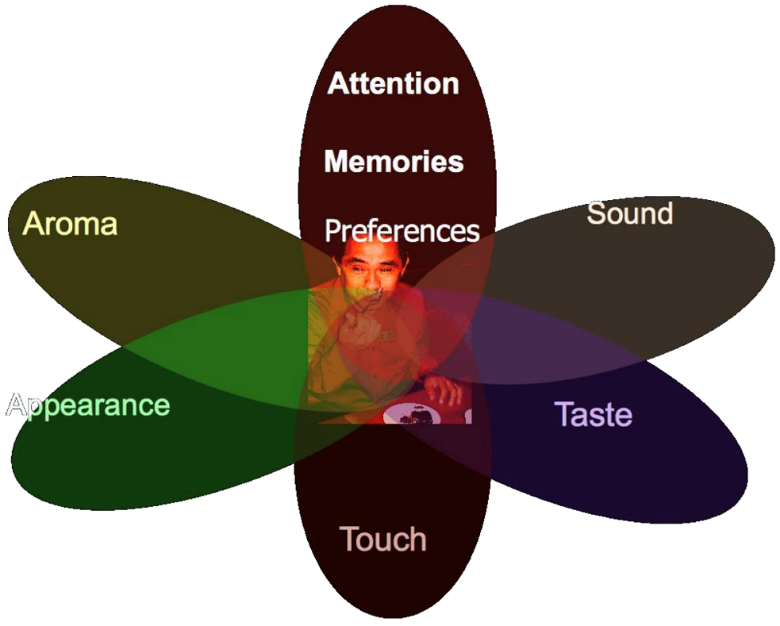
多模态是什么？
模态 (Modality): 指信息呈现和存储的不同类型和格式。它是理解事物发生方式和经验过程的关键元素。
多模态：处理和整合多种模态或数据类型的信息。这些模态可以包括文本、图像、音频、视频和其他形式的感官输入。
多种感官模态

Slide 4


多模态是什么？
一条宁静的城市街道被白雪覆盖的冬季夜晚。雪花轻轻飘落，覆盖了地面、建筑和停放的车辆。人行道上有脚印，显示有人曾在新雪中走过。街灯透过飘落的雪花发出柔和温暖的光芒，营造出一种平静祥和的氛围。街道两旁的建筑物也被白雪悄然覆盖，整体场景宁静安详，完美展现了小镇冬夜的静谧之美。
描述同一对象的多模态信息形式

Slide 5
多模态是什么？
常见模态类型
自然语言：口语、书写等
视觉：图片、视频等
听觉：声音、音乐等
触觉
嗅觉、味觉
生理信号：心电图、皮肤电导信号
其他模态：红外线、深度成像、fMRI

Slide 6
多模态大模型
多模态大模型是一种能够处理和理解多种类型数据（如文本、图像、音频和视频）的人工智能模型。
NLP
多模态
文本
train
predict
NLP应用
train
predict
文本
模型
NLP应用
模型
predict
CV应用
CV
train
train
图像/视频
NLP+CV应用
predict
predict
图像/视频
模型
CV应用
多模态学习
单模态学习
多模态学习更容易实现AGI！

Slide 7
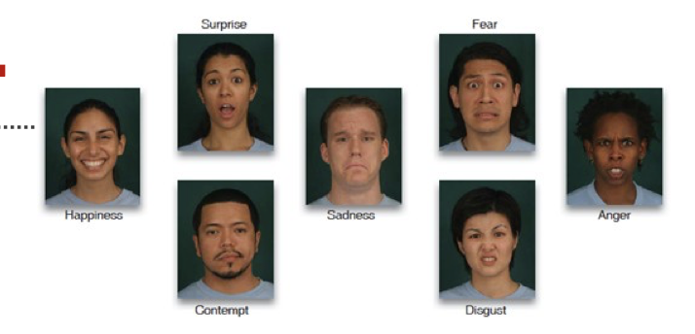
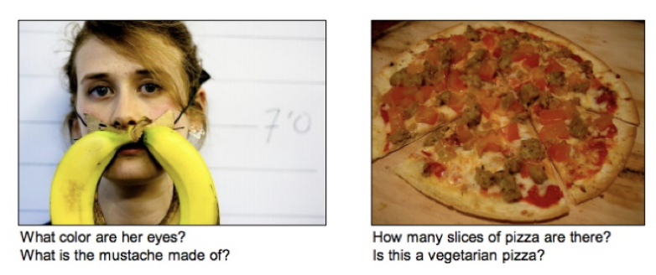
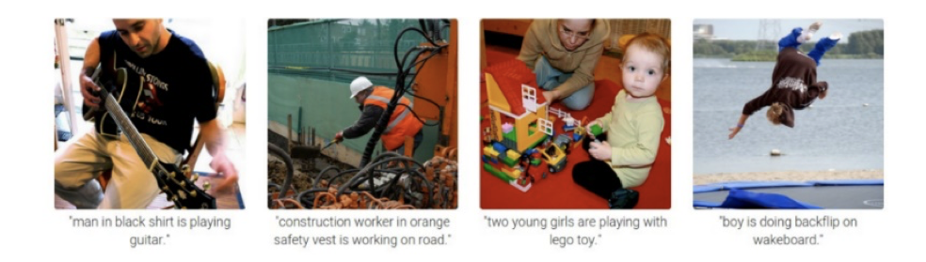
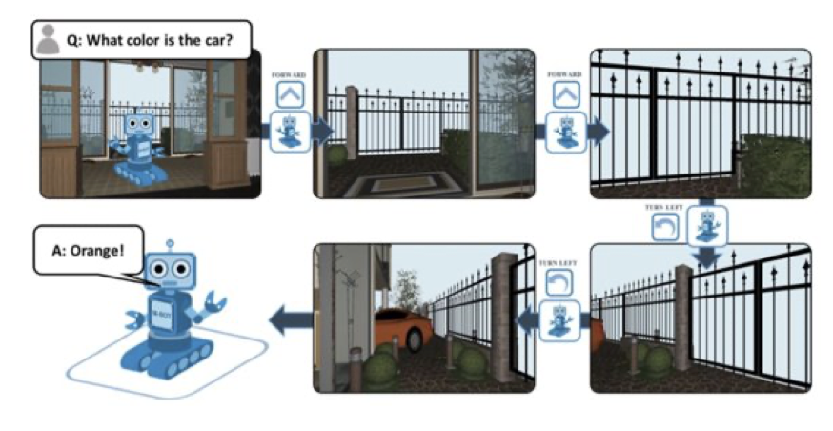
多模态任务
A. Affect Recognition 感应识别
  Emotion 情绪
  Personalities 个性
  Sentiment 情感
B. Media Description 多媒体描述
  Image & Video Caption图片与视频字幕生成
C. Multimodal QA 多模态问答
  Image & Video QA 图片与图片问答
  Visual Reasoning 视觉推理
D. Multimodal Navigation 多模态导航
  Language guided navigation 语音导航
  Autonomous driving 无人驾驶

Slide 8
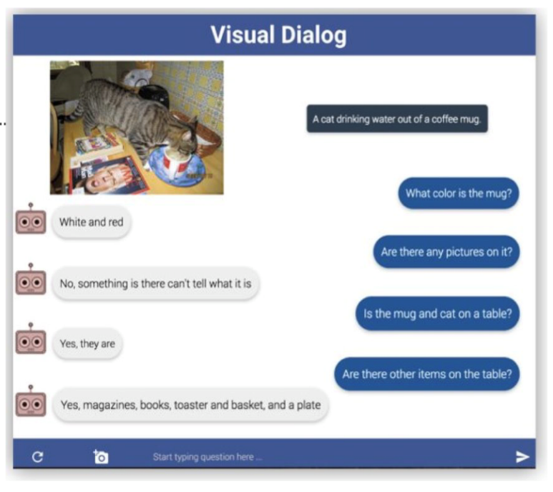
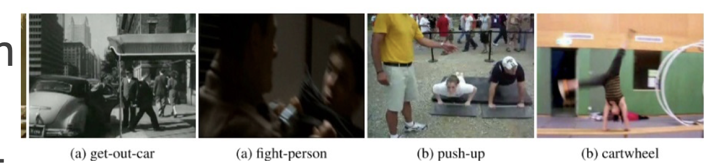
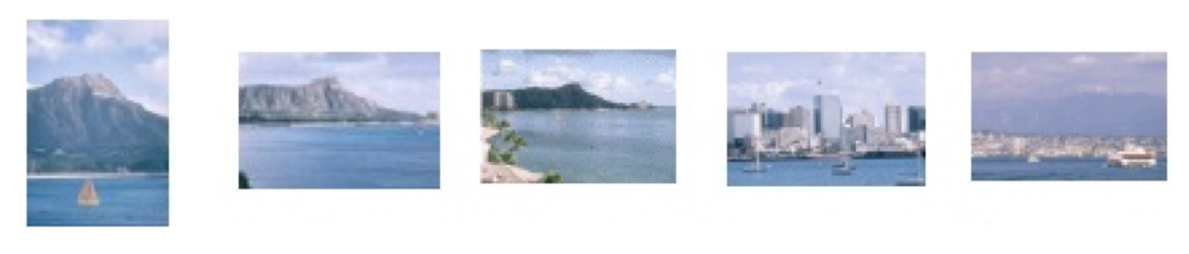
多模态任务
E. Multimodal Dialog 多模态对话
  Grounded dialog 基于图片对话
F. Event Recognition 事件识别
  Action Recognition 动作识别
  Segmentation 分割
C. Multimodal QA 多模态问答
  Image & Video QA 图片与图片问答
  Visual Reasoning 视觉推理
G. Multimedia Information Retrieval 多媒体信息检索
  Content based / Cross-media IR 基于内容 / 多媒体检索

Slide 9
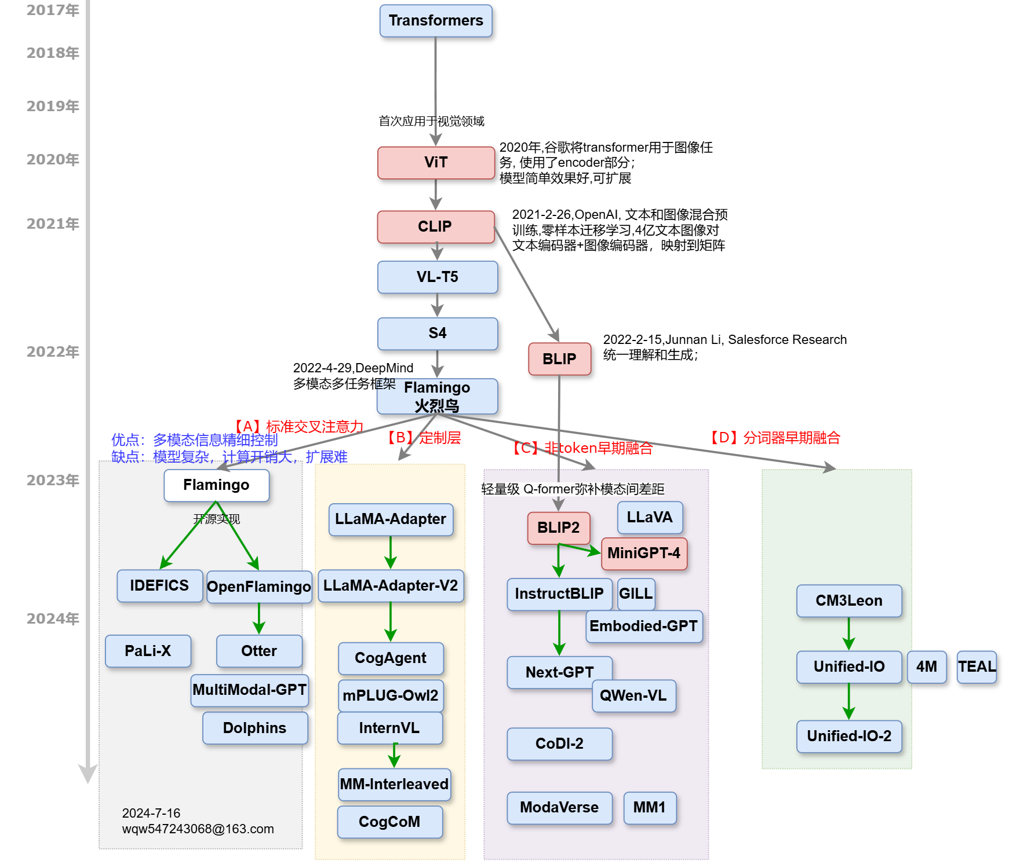
多模态技术演进
图片来源：https://wqw547243068.github.io/modal

Slide 10
7.1 概述
7.2 ViT 模型
7.2.1 ViT 模型架构
7.2.2 ViT 模型计算过程
7.2.3 预训练与微调
7.3 CLIP模型
7.4 BLIP模型
7.5 BLIP-2 模型
目录

Slide 11
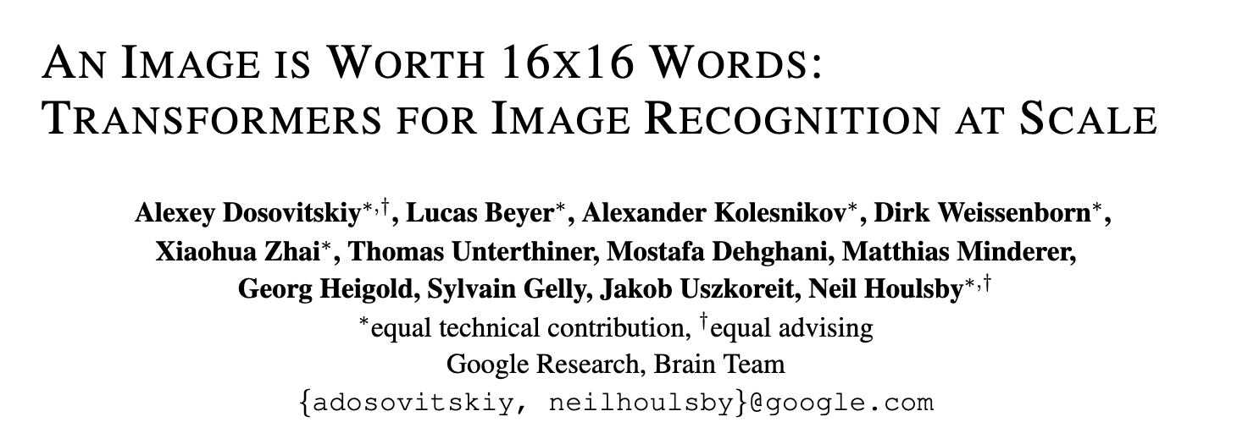
7.2.1 ViT模型架构
ViT模型（英文： Vision Transformer）是一种利用Transformer架构处理图像识别问题的深度学习模型。在其之前，Attention机制在图像领域往往与卷积神经网络（Convolution Neural Networks）结合使用，而ViT则证明了纯Transformer架构在图像领域仍能取得良好效果。
https://arxiv.org/abs/2010.11929

Slide 12
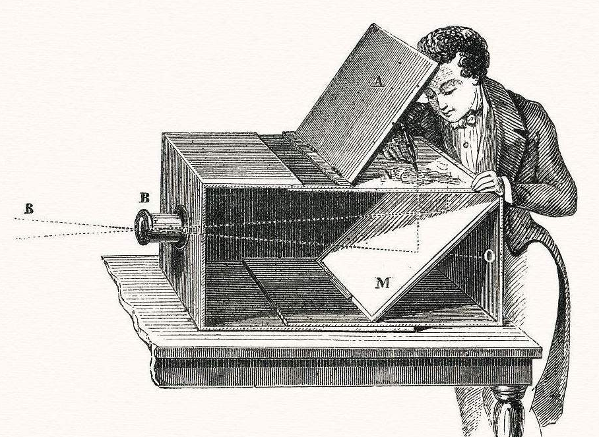
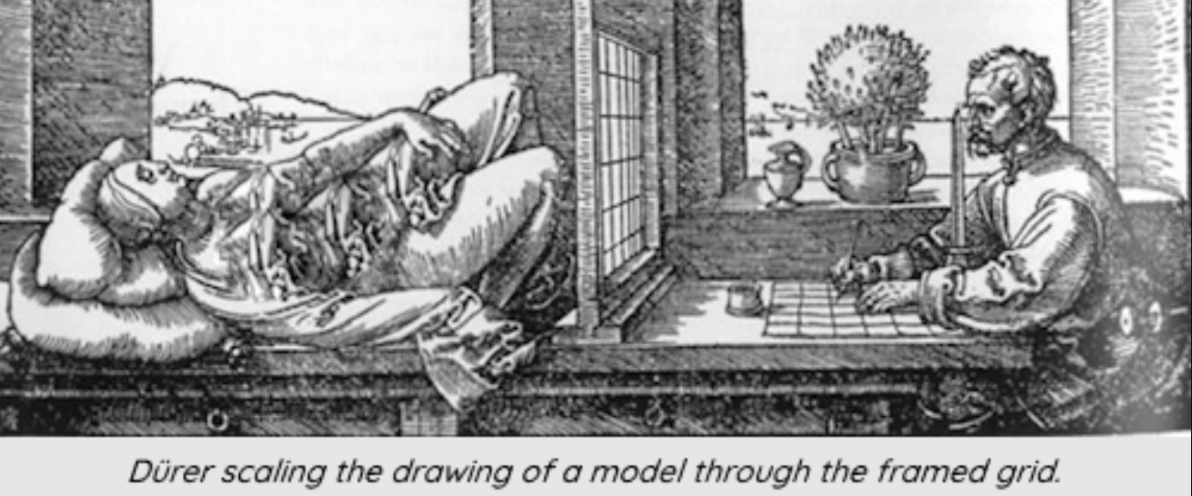
7.2.1 ViT模型架构
相机（Camera）可以溯源自15世纪画家所使用的绘画辅助工具暗箱（Camera Obscura）
景物通过小孔或镜头投射到暗箱内壁，画家再根据投影进行描摹作画
图像（Image）可看作一种以函数$f(x,y)$形式存在视觉表示，其中$f$与点$(x,y)$处的亮度或颜色相关。
大部分图像的形状都被定为长方形
x
y

Slide 13
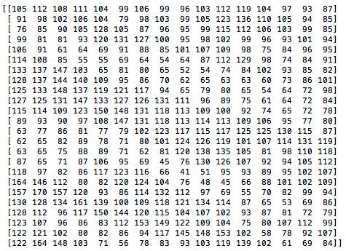
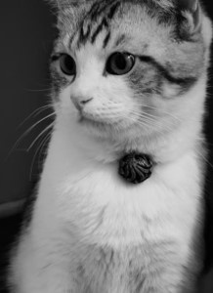
7.2.1 ViT模型架构
数字图像（Digital Image）可看作$f(x,y)$的离散采样，在计算机中由数组或矩阵表示，其光照位置和强度都是离散的。其中，矩阵的单个元素被称作像素（Pixel），数字图像可以用数字计算机或数字电路存储和处理。

Slide 14
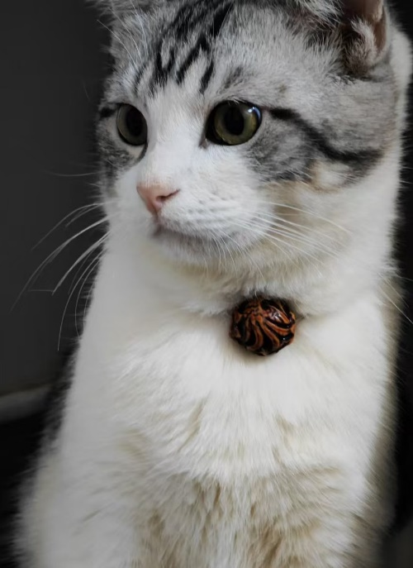
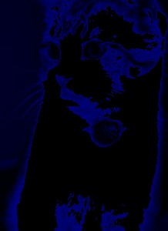


7.2.1 ViT模型架构
B
G
R
在数字图像处理中，颜色通道是用来描述图像颜色信息的组成部分。对于常见的 RGB 颜色模式的彩色图像，它由红色（Red）、绿色（Green）和蓝色（Blue）三个通道（Channel）组成。

Slide 15
7.2.2 ViT模型计算过程
1. 图像嵌入模块
假设输入图像$X∈ℝ^{H×W×C}$，其中$H×W$表示图像分辨率，$C$为图像通道数
ViT将其切分为图像块（Patch），并将每个图像块展成一维向量，形成序列数据$X_{p}∈ℝ^{N×(P^{2}∙C)}$
其中$(P,P)$为图像块大小， $N=H×W$/ $P^{2}$为图像块数目，即切分后的序列长度。

Slide 16



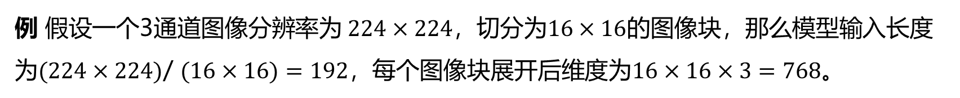


















7.2.2 ViT模型计算过程
1. 图像嵌入模块
例 假设一个3通道图像分辨率为 $224×224$，切分为$16×16$的图像块，那么模型输入长度为$(224×224)$/ $(16×16)=192$，每个图像块展开后维度为$16×16×3=768$。
$$…$$
$$…$$
$N=H×W$/ $P^{2}$= $192$
$$224$$
$$…$$
$$…$$
$$…$$
$$…$$
$$…$$
$$3$$
$$…$$
$$224$$
$$16$$
$$16$$
$$…$$
$$…$$
$$…$$
$$…$$
$$…$$
$$…$$
$$16×16×3$$
$$16×16$$

Slide 17
7.2.2 ViT模型计算过程
1. 图像嵌入模块
$X_{p}∈ℝ^{N×\left(P^{2}∙C\right)}$还会经过线性映射层，将其转换为$N×D$的矩阵，即图块嵌入（Patch Embedding）。
ViT在图块嵌入的开头添加了一个$D$维嵌入$x_{class}$，用于总结图像整体信息并获得最终的图像表示。

Slide 18












7.2.2 ViT模型计算过程
1. 图像嵌入模块
$$X_{p}$$
$$E$$
线性映射
$$…$$
$$X_{p}∙E$$
$$N$$
$$x_{class}$$
$$P^{2}∙C$$
$$N$$
$$…$$
$$P^{2}∙C$$
$$D$$
$$D$$

Slide 19
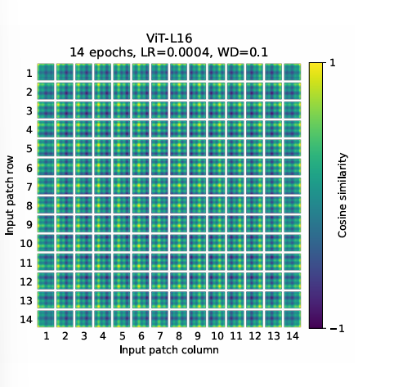
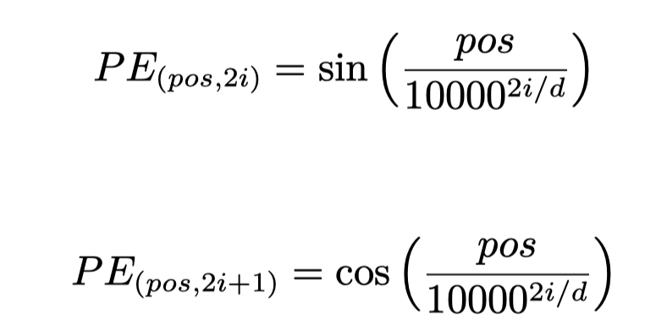
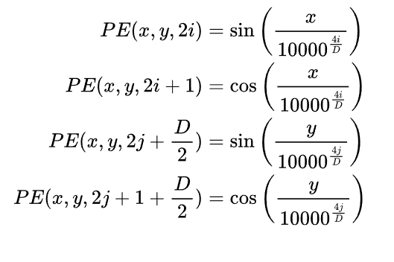
7.2.2 ViT模型计算过程
1. 图像嵌入模块
ViT所学习得到的位置嵌入之间的余弦相似度分布
$$i,j∈(0,\frac{D}{2}]$$
一维及二维固定编码
ViT在将嵌入送入Transformer编码器前，在其中加入位置编码；
不同于原始的Transformer，ViT默认情况下不再使用固定位置编码，而使用一维可学习编码

Slide 20
7.2.2 ViT模型计算过程
2. 编码
ViT堆叠若干个Transformer编码器以实现图像表示的提取，这里假设有$L个$编码器模块。
每个编码器模块由多头自注意力及多层感知机构成，同时包括残差连接及层归一化操作，与自然语言处理领域中的Transformer一致。

Slide 21
7.2.2 ViT模型计算过程
3. 分类
ViT以输入序列开头的$x_{class}$所对应的编码器输出$z_{L}^{0}$作为图像表示，其包含了图像的全局信息。
为实现图像分类，ViT将图像表示送入分类头中。
在预训练阶段，ViT使用具有一层隐藏层的多层感知机作为分类头，而在微调过程中，使用单层线性映射作为分类。

Slide 22

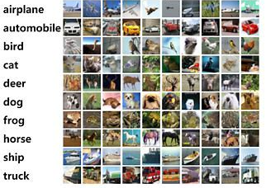
7.2.3 预训练与微调
预训练模型
预训练
微调
预训练数据集
微调数据集
ViT首先在JFT300M（约3亿张图像）或ImageNet21K（约1400万张图像）上进行监督或自监督预训练，获得预训练模型，接着在ImageNet、CIFAR等下游数据集上进行微调。
ViT在微调阶段会使用更简单的分类头（多层MLP→单层线性映射）
在微调阶段中，图像分辨率可能发生变化，导致原有位置嵌入失效。ViT根据图像块在原始图像中的位置，对预训练位置嵌入进行二维插值。

Slide 23
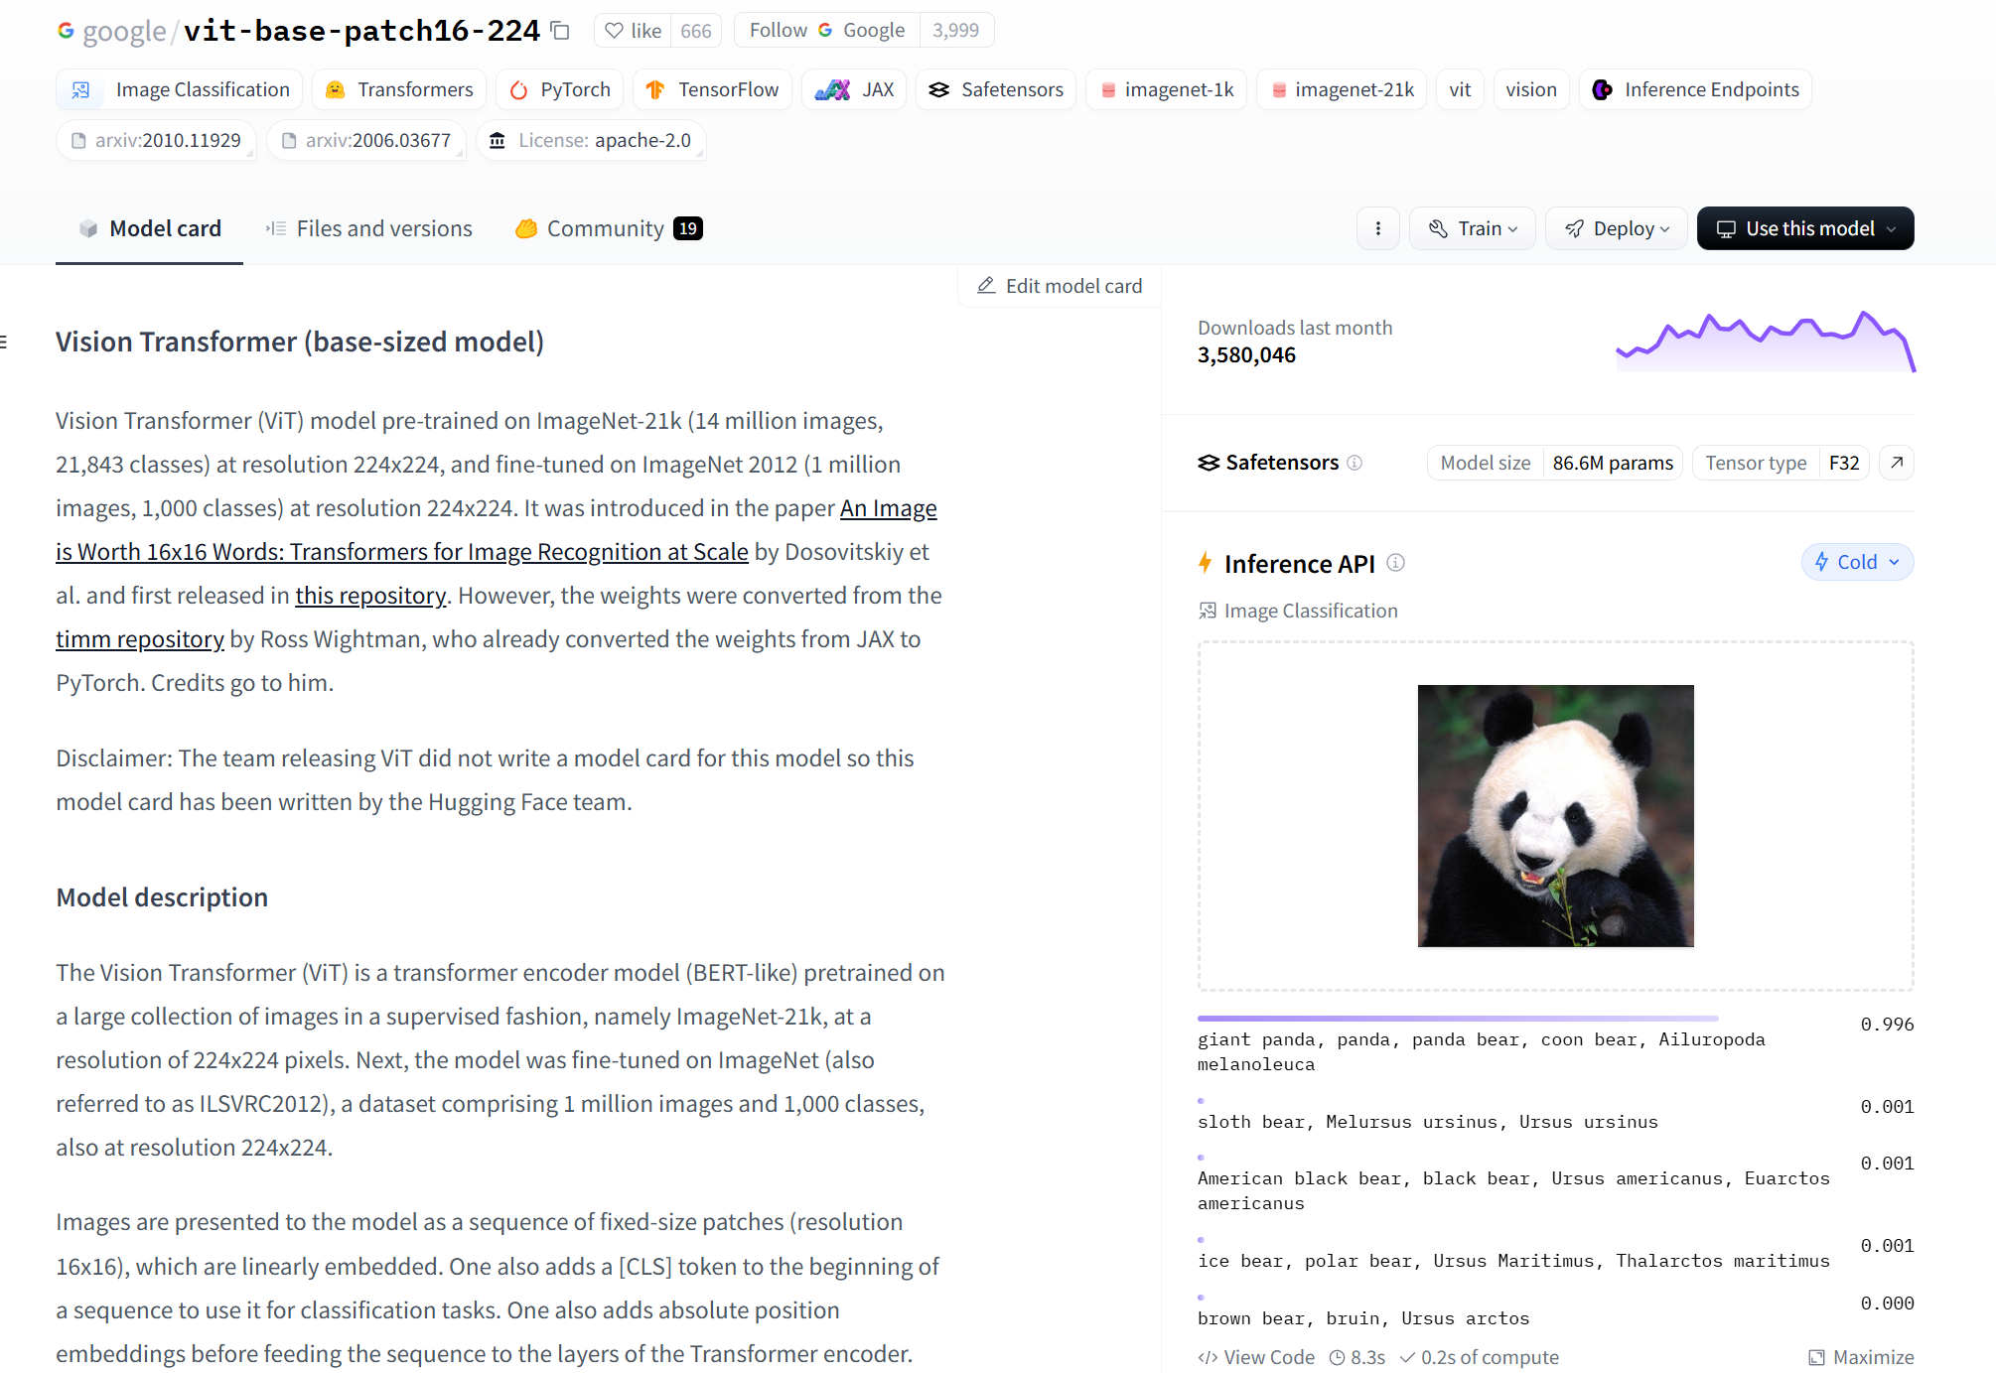
7.2 ViT模型
Try ViT 模型：https://huggingface.co/google/vit-base-patch16-224

Slide 24
7.1 概述
7.2 ViT 模型
7.3 CLIP模型
7.3.1 模型架构
7.3.2 训练过程
7.3.3 CLIP 模型实现零样本分类
7.3.4 CLIP 模型其他应用
7.4 BLIP模型
7.5 BLIP-2 模型
目录

Slide 25
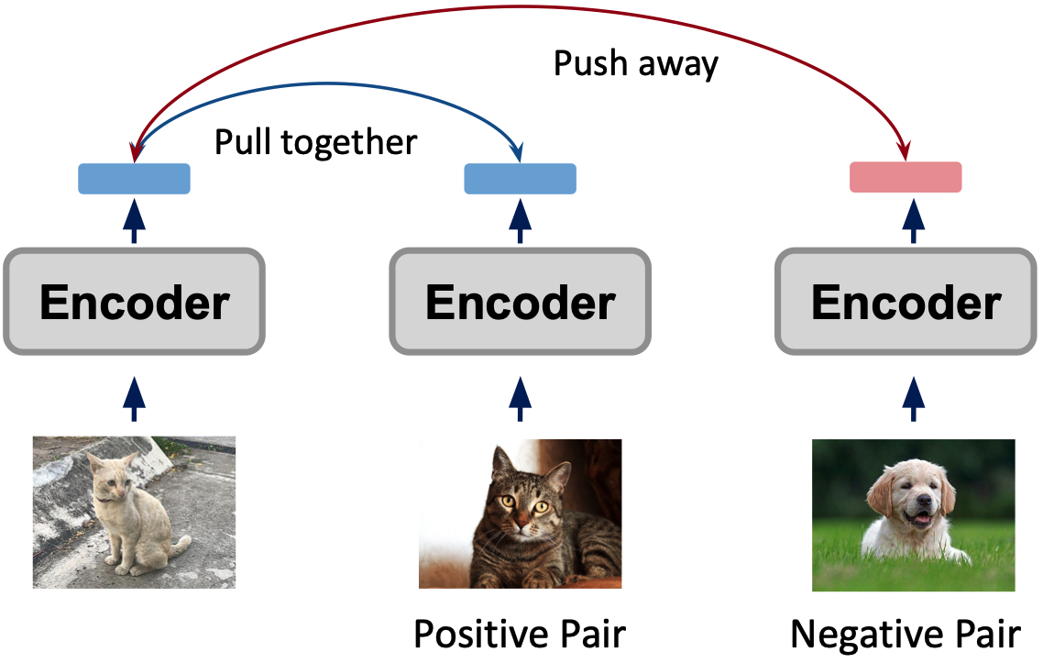
7.3.1 CLIP模型架构
定义： CLIP （Contrastive Language-Image Pre-Training）模型是一种基于对比学习的多模态模型。
提问：什么是对比学习？
对比学习是一种学习方法，侧重通过对比正反两方面的实例来提取有意义的表征。
它利用的假设是，在学习到的嵌入空间中，相似的实例应靠得更近，而不相似的实例应离得更远。
通过将学习作为一项辨别任务，对比学习允许模型捕捉数据中的相关特征和相似性。
Notes:
https://www.bilibili.com/video/BV1Ax4y1d7JM

Slide 26
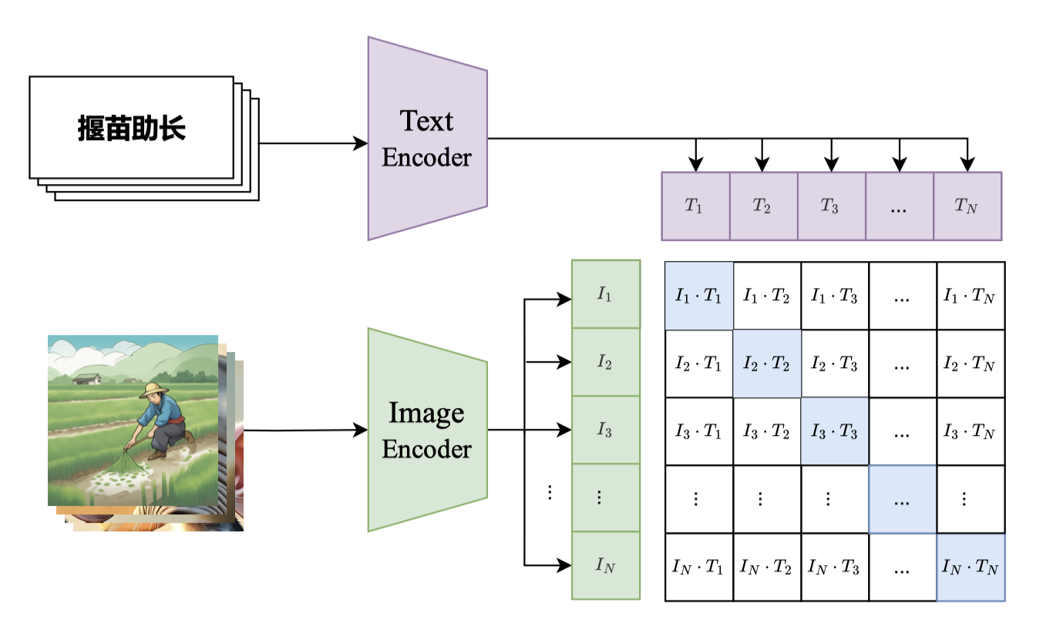
7.3.1 CLIP模型架构
定义： CLIP （Contrastive Language-Image Pre-Training）模型是一种基于对比学习的多模态模型。
目标：通过对比学习，模型学习到文本-图像对的匹配关系
训练数据：文本-图像对，即一张图像和对应的文本描述
Notes:
https://www.bilibili.com/video/BV1Ax4y1d7JM

Slide 27
7.3.1 CLIP模型架构
组成部分：文本编码器和图像编码器
文本编码器
图像编码器
用于提取文本特征；
采用NLP中常用的面向文本的Transformer 模型
用于提取图像特征；
采用常用的CNN模型或者ViT模型
CLIP核心思想
使用海量的弱监督文本通过对比学习，将图像和文本映射到一个共享的向量空间，理解图像与文本之间的语义关系
Notes:
https://www.bilibili.com/video/BV1Ax4y1d7JM

Slide 28
7.3.1 CLIP模型架构
文本编码器细节：
标准Transformer模型，每一层隐藏状态512维度
编码器包含12层网络结构，每层配备8个注意力头
大致流程：
文本编码器
分词
自注意力机制
文本数据
文本特征向量
词嵌入
前馈网络等
Notes:
https://www.bilibili.com/video/BV1Ax4y1d7JM

Slide 29
7.3.1 CLIP模型架构
图像编码器细节：
将图像转化为高维空间中的特征向量
CNN的ResNet 或者 Transformer的ViT模型
大致流程：
图像编码器
缩放
卷积层、池化层
图像
图像特征向量
剪裁等
注意力层等
Notes:
https://www.bilibili.com/video/BV1Ax4y1d7JM

Slide 30
7.3.2 训练过程
CLIP 模型采用对比学习的方式进行训练
CLIP 模型在文本-图像对数据集上的训练过程可细分为以下三个阶段：
1. 数据特征提取
训练过程
2. 相似度计算
3. 对比学习
模型接收大量图像-文本对作为输入
图片/文本编码器提取图/文本特征向量
Notes:
https://www.bilibili.com/video/BV1Ax4y1d7JM

Slide 31


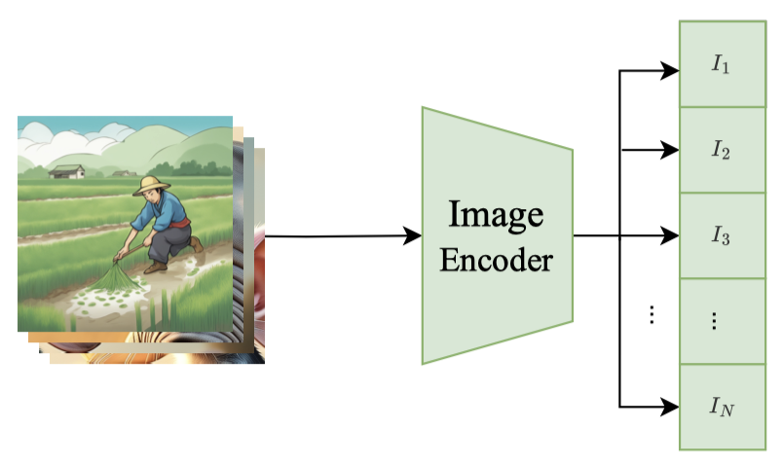
7.3.2 训练过程
数据特征提取：假设一个训练批次包含 N 个文本-图像对
文本编码器对 N 个文本进行文本编码，将每个文本描述转换为一个固定长度的特征向量（维度为 d），则该训练批次文本数据输出的特征矩阵为
其中，
图像编码器对这 N 个图像进行图像编码，将每张图像转换为一个 固定长度的特征向量（维度为 d，与文本特征向量长度一致），则该训练批次图像数据输出的特征矩阵为
其中，
Notes:
https://www.bilibili.com/video/BV1Ax4y1d7JM

Slide 32
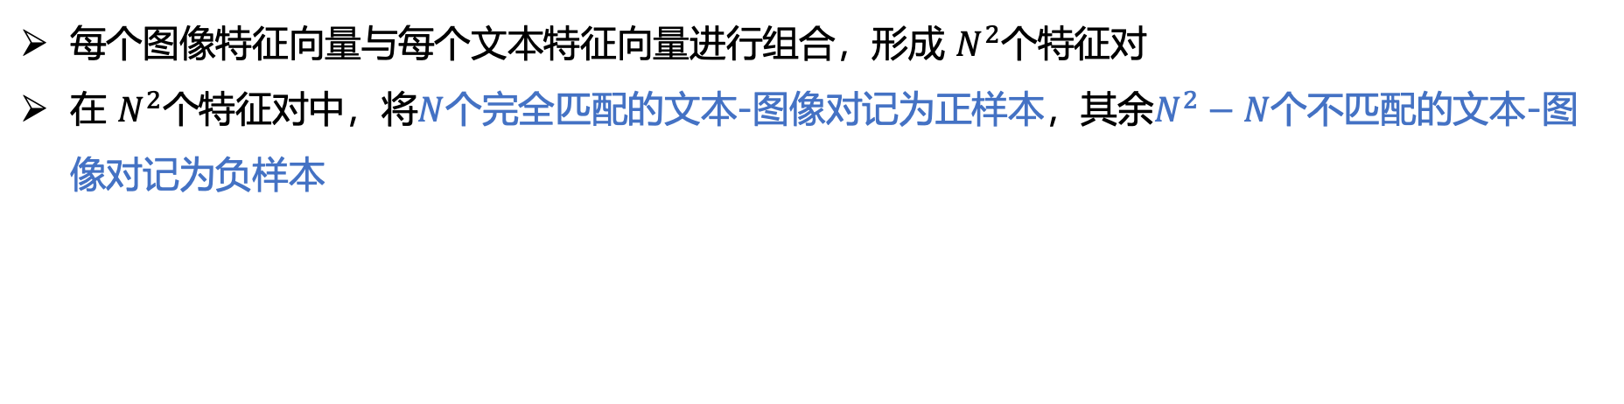
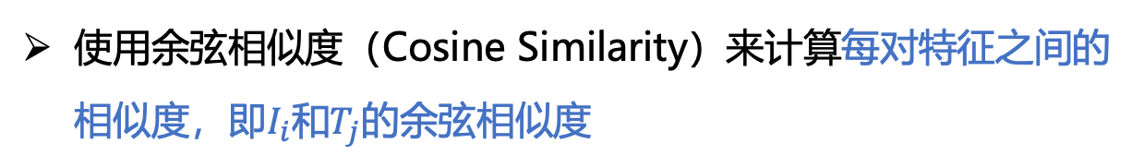
7.3.2 训练过程
相似度计算：计算每对特征之间的相似度
每个图像特征向量与每个文本特征向量进行组合，形成 $N^{2}$个特征对
在 $N^{2}$个特征对中，将$N$个完全匹配的文本-图像对记为正样本，其余$N^{2}−N$个不匹配的文本-图像对记为负样本
正负样本可作为正负标签，用来训练文本编码器和图像编码器
负样本
使用余弦相似度（Cosine Similarity）来计算每对特征之间的相似度，即$I_{i}$和$T_{j}$的余弦相似度
正样本
Notes:
https://www.bilibili.com/video/BV1Ax4y1d7JM

Slide 33
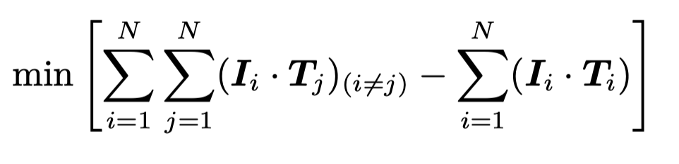
7.3.2 训练过程
对比学习
在得到正负样本之间的相似度之后，再使用对比损失函数（如 InfoNCE） 来计算损失，优化模型参数
损失函数鼓励模型将正样本的相似度提高，将负样本的相似度降低
优化目标即为最大化对角线中的数值，最小化其它非对角线的数值，目标函数写为：
Notes:
https://www.bilibili.com/video/BV1Ax4y1d7JM

Slide 34
7.3.3 CLIP模型零样本分类
零样本（Zero-Short）分类
指模型在没有见过任何特定类别训练样本的情况下，能够对这些类别进行分类
通常通过利用模型在训练过程中学到的通用知识和类别描述来实现
思考：CLIP 模型非常适合用于零样本分类任务的原因？
CLIP 模型通过对比学习在大量图像-文本对数据上进行训练，能够学习到图像和文本之间的丰富语义关系
Notes:
https://www.bilibili.com/video/BV1Ax4y1d7JM

Slide 35
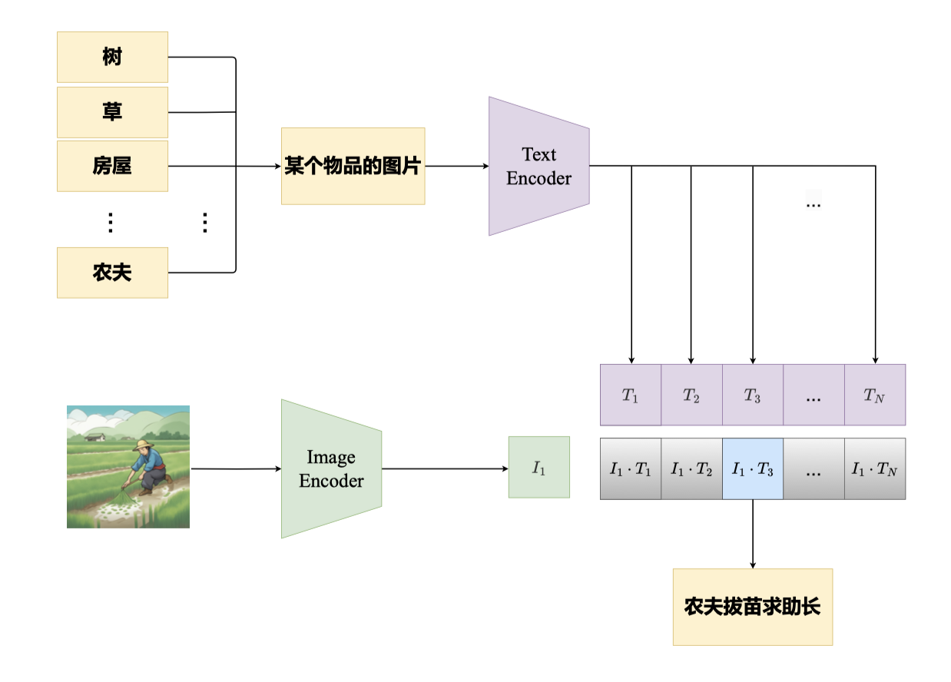
7.3.3 CLIP模型零样本分类
利用CLIP模型做零样本图像分类步骤：
分类标签转换：根据任务的分类标签构建每个类别的描述文本：A photo of {label}/某个物品的图片
例如： 对于事物分类任务，标签集可以是 [“树”, “草”, · · · , “农夫”]：
为每个标签生成文本描述，如“树的图片” 和“草的图片” 等。
特征抽取：将这些文本送入文本编码器，如果类别数目为N，将得到N个类别特征
农夫
Notes:
https://www.bilibili.com/video/BV1Ax4y1d7JM

Slide 36
7.3.3 CLIP模型零样本分类
应用零样本预测：
首先，将需要分类的图像（单张图像）输入图像编码器中，从而得到这张图像编码后的特征向量$I_{1}$
将$I_{1}$与得到的 N 个文本特征分别计算余弦相似度，找出 N 个相似度中最大的那一个（图中$T_{3}$）
选择相似度最高的文本对应的类别作为图像分类的预测结果
评定要分类的图片与第 3 个文本标签最匹配
农夫
Notes:
https://www.bilibili.com/video/BV1Ax4y1d7JM

Slide 37
7.3.4 CLIP模型其他应用
CLIP模型核心特点：具备多模态嵌入空间的构建能力
CLIP 模型能够将图像和文本嵌入到一个共享的表示空间
图像和文本之间可以直接进行比较
CLIP 模型可在多个领域中得到广泛的应用，如零样本检测、图像检索视频理解及文生图等
零样本目标检测：用于目标检测任务
将类别描述文本和图像区域特征转换到同一嵌入空间，并计算它们之间的相似度，来实现无需训练新类别的零样本检测。
图像检索：用于搜索图像
将用户的文本查询和图像库中的图像分别编码成向量，并计算它 们的相似性。根据相似性得分排序，返回最匹配的图像。
Notes:
https://www.bilibili.com/video/BV1Ax4y1d7JM

Slide 38
7.3 CLIP模型其他应用
CLIP模型核心特点：具备多模态嵌入空间的构建能力
视频理解：实现一些零样本视频理解任务
利用视觉编码器对视频中的关键帧进行编码，生成帧的向量表示； 利用文本编码器将文本查询或视频描述编码为向量表示，最终通过计算文本向量 与帧向量之间的相似性，识别与查询或描述最相关的帧或视频片段
文生图：文本编码器
输入的文本描述转换为向量表示。该类向量表示包含了文本描述中的关键信息和语义特征，可以作为生成图像时的指导信号。
Notes:
https://www.bilibili.com/video/BV1Ax4y1d7JM

Slide 39
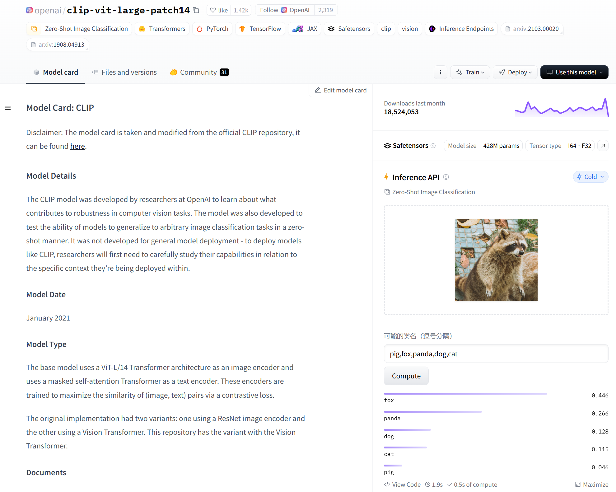
7.3 Clip模型
Try Clip 模型：https://huggingface.co/openai/clip-vit-large-patch14

Slide 40
7.1 概述
7.2 ViT 模型
7.3 CLIP模型
7.4 BLIP模型
7.4.1 模型架构
7.4.2 预训练目标
7.4.3 CapFilt 算法
7.5 BLIP-2 模型
目录

Slide 41
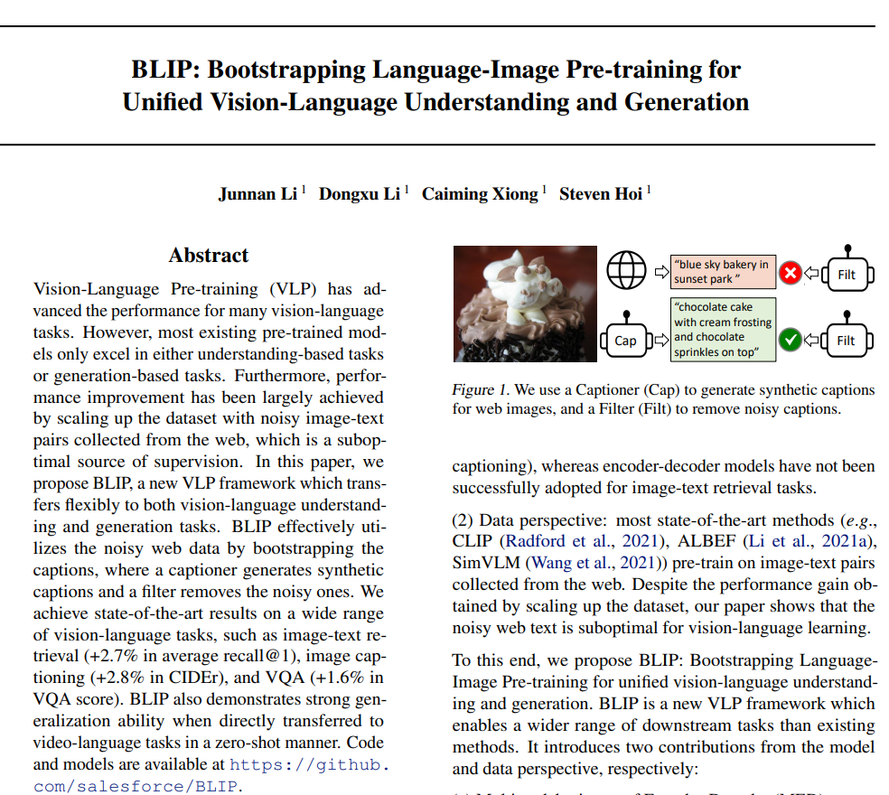
7.4 BLIP模型
BLIP是Salesforce在2022年提出的多模态框架，是理解和生成的统一，引入了跨模态的编码器和解码器，实现了跨模态信息流动，在多项视觉和语言任务取得SOTA。
BLIP： Bootstrapping Language-Image Pre-training
自举：通过反复从样本集中抽取（有放回地选取），产生大量虚拟的“重新样本化”数据集。
文本-图像
预训练
因为训练数据来自网络图文对，包含大量噪声，所以增加了一个在线数据打标签和清理的任务，把处理好的数据继续用来迭代原模型。

Slide 42
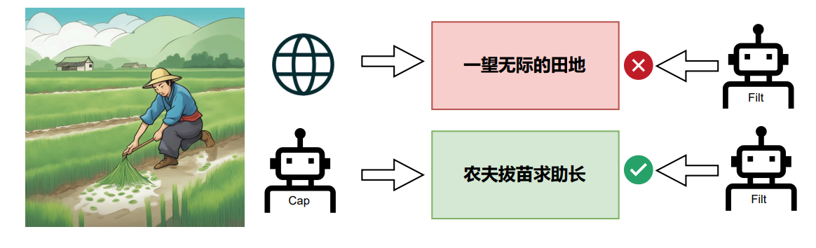
7.4 BLIP模型
BLIP 模型在模型设计和数据处理上实现了双重突破：
多模态编码器-解码器混合（MED）：适用于多任务预训练迁移学习的新模型架构。该模型与三个视觉语言任务联合预训练：图像文本对比学习、图像文本匹配和基于图像的语言建模。
标题生成和过滤（CapFilt）：一种从嘈杂的图像文本对中学习的新数据集引导方法。该方法将预训练的 MED 模型进一步细化为两个协同工作的模块：标题生成器（Cap）负责根据网络 图像自动生成高质量的合成标题，而过滤器（Filt）则负责从原始网络文 本和合成文本中移除噪声标题

Slide 43
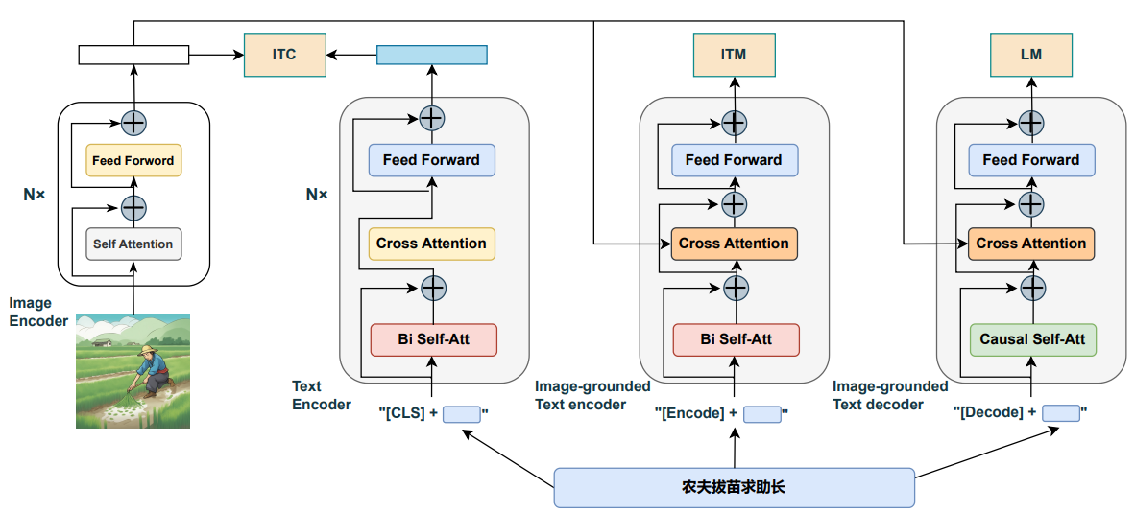
7.4.1 BLIP模型架构
MED 主要包括四个关键组件
视觉编码器
提取图片特征：将输入图像分割成 Patch 并将它们编码为一系列图片嵌入，并使用额外的 [CLS] 词元来表示全局的图像特征 。

Slide 44
7.4.1 BLIP模型架构
MED 主要包括四个关键组件
文本编码器
提取文本特征：[CLS]作为词元附加到文本输入的开头以总结句子，其作用是提取文本特征做对比学习。

Slide 45
7.4.1 BLIP模型架构
MED 主要包括四个关键组件
视觉文本编码器
进行特征融合：根据 ViT 模型给的图片特征和文本输入做二分类 ，添加[Encode] 词元作为图像文本的联合表征，即 [Encode]的输出被用作图像-文本对的多模态表示。

Slide 46
7.4.1 BLIP模型架构
MED 主要包括四个关键组件
视觉文本解码器
生成新的文本描述：根据 ViT 给的图片特征和文本输入做文本生成任务 ，添加解码词元 [Decode] 和结束词元 [EOS]，作为生成结果的起点和终点 。

Slide 47
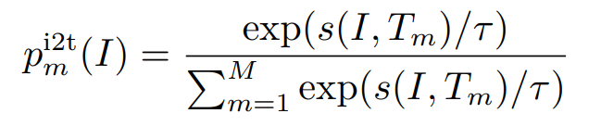
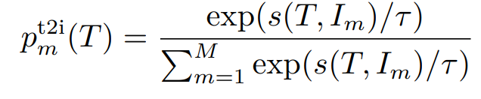
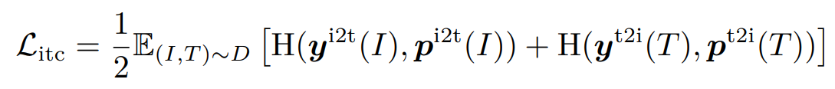


7.4.2 预训练目标
图文对比目标函数 ITC（Image-Text Contrastive Loss）：
针对图像编码器和文本编码器，通过正负图文对的对比学习，来对齐图像和文本的潜在特征空间。
最大化正样本图文对的相似性，最小化负样本图文对的相似性，达到对齐视觉和文本的特征空间的目的。

Slide 48

7.4.2 预训练目标
目标是最小化模型预测与真实标签之间的差异，从而提高模型在图像文本匹配任务上的性能。
图文匹配目标函数 ITM（Image-Text Matching Loss）：
ITM 是一个二分类任务，使用一个分类头来预测图像文本对是正样本还是负样本，建模图文多模态信息的相关性。

Slide 49
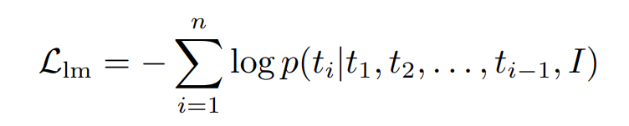

7.4.2 预训练目标
语言建模目标函数 LM（Language Modeling Loss ）：
针对以图像为基础的文本解码器，通过交叉熵损失进行优化，训练模型以自回归的方式来生成相应的文本描述。
前 i - 1 个词元

Slide 50
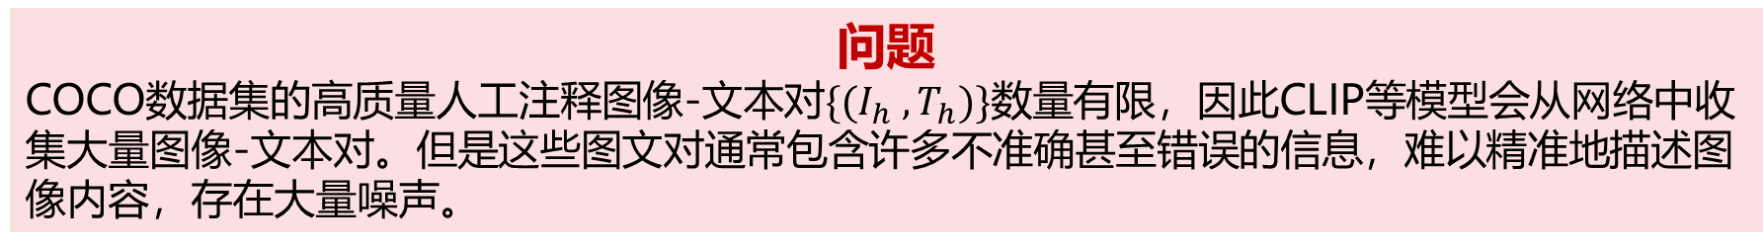
7.4.3 CapFilt算法
问题
COCO数据集的高质量人工注释图像-文本对$\{(I_{h} ,T_{h})\}$数量有限，因此CLIP等模型会从网络中收集大量图像-文本对。但是这些图文对通常包含许多不准确甚至错误的信息，难以精准地描述图像内容，存在大量噪声。
CapFilt核心思想
通过提升文本语料库的质量，从而增强 BLIP 模型在视觉语言任务上的性能。从噪声图文对中学习，然后生成和过滤产生新的数据集，再去迭代优化原模型。
负责为给定的网络图像生成文本描述，接收一张网络图片并生成相应的标题。
负责从原始网络文本和合成文本中去除噪声字幕，保留与图像内容匹配的高质量文本。。
标题生成器Captioner
过滤器Filter

Slide 51
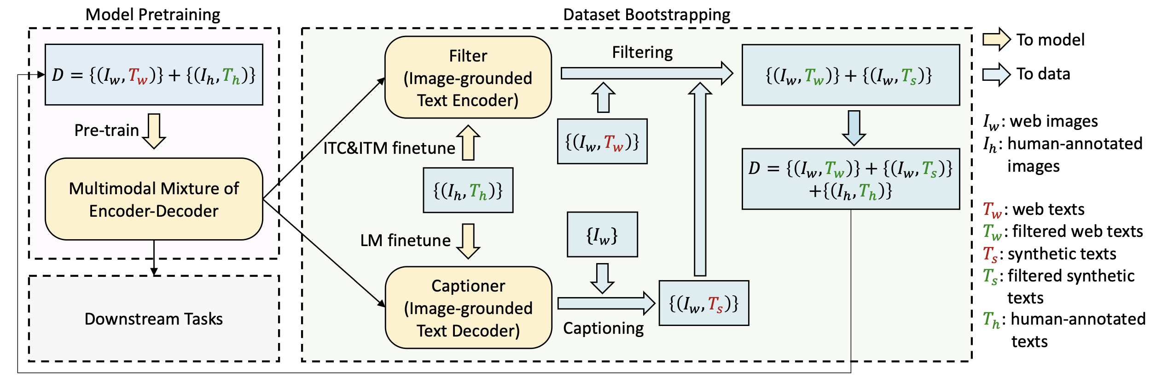
7.4.3 CapFilt算法
数据集由web图文对和人工标注图文对组成
多模态编码器-解码器混合（MED）

Slide 52
7.4.3 CapFilt算法
Filter是一个以图像为基础的文本编码器，根据ITC和ITM的目标进行微调，学习文本是否与图像匹配
Captioner是一个以图像为基础的文本解码器，以LM为目标进行微调，对给定的图像进行文本解码

Slide 53
7.4.3 CapFilt算法
组成合成文本对
为每个web图像生成文本描述Ts

Slide 54
7.4.3 CapFilt算法
如果ITM头预测一个文本与图像不匹配，则该文本被认为是噪音，会被去掉，只保留匹配的文本对
对web图文对和合成文本对进行去噪

Slide 55
7.4.3 CapFilt算法
将过滤后的图像-文本对与人工标注图文对组合，形成一个新的数据集，用于预训练新模型

Slide 56
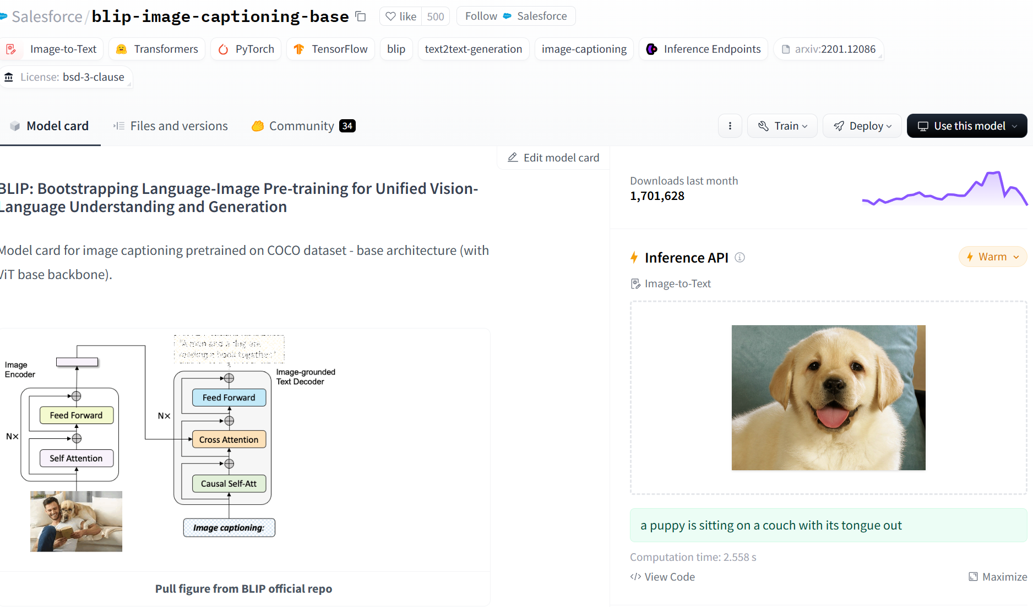
7.4 BLIP模型
Try BLIP 模型：https://huggingface.co/Salesforce/blip-image-captioning-base

Slide 57
7.1 概述
7.2 ViT 模型
7.3 CLIP模型
7.4 BLIP模型
7.5 BLIP-2 模型
7.5.1 概要
7.5.2 BLIP-2架构
目录

Slide 58
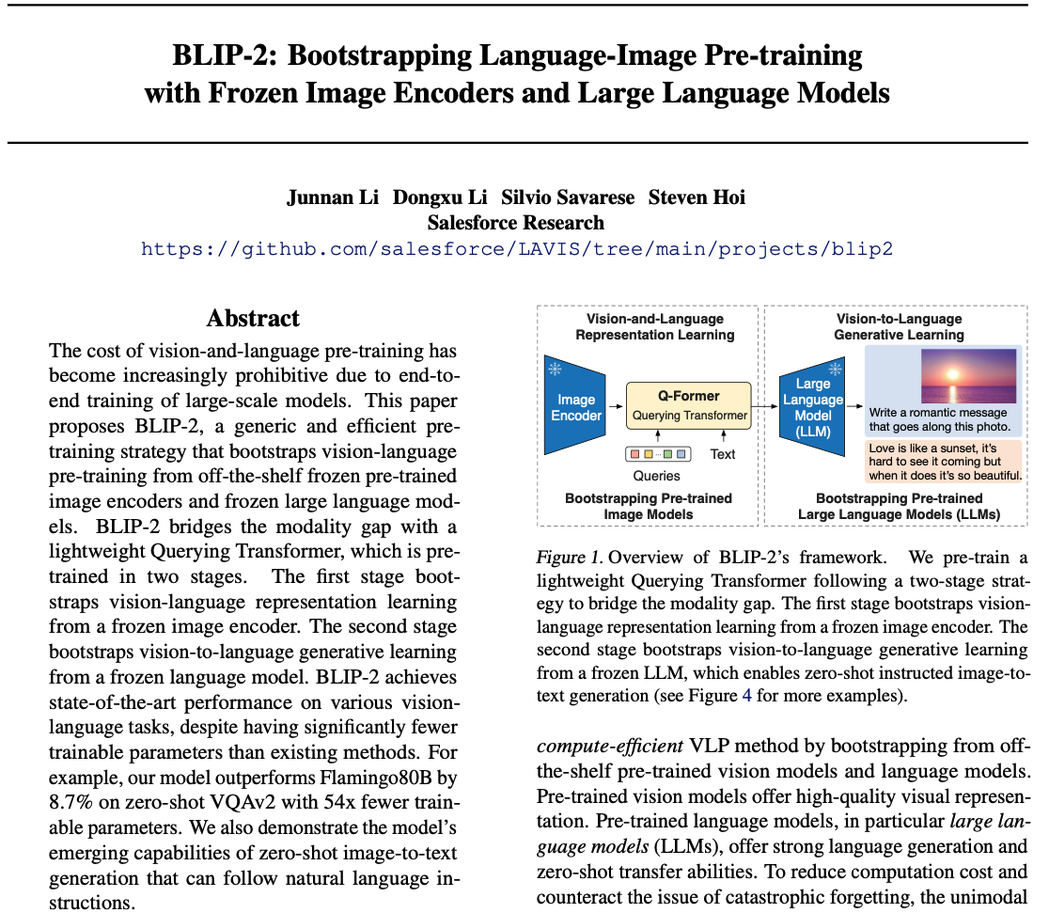
7.5 BLIP-2 模型
2023
Salesforce在2023年基于BLIP架构，利用已有的ViT和LLM（均冻结）以及一个的轻量Q-Former模块做模态融合，大幅降低训练成本。

Slide 59
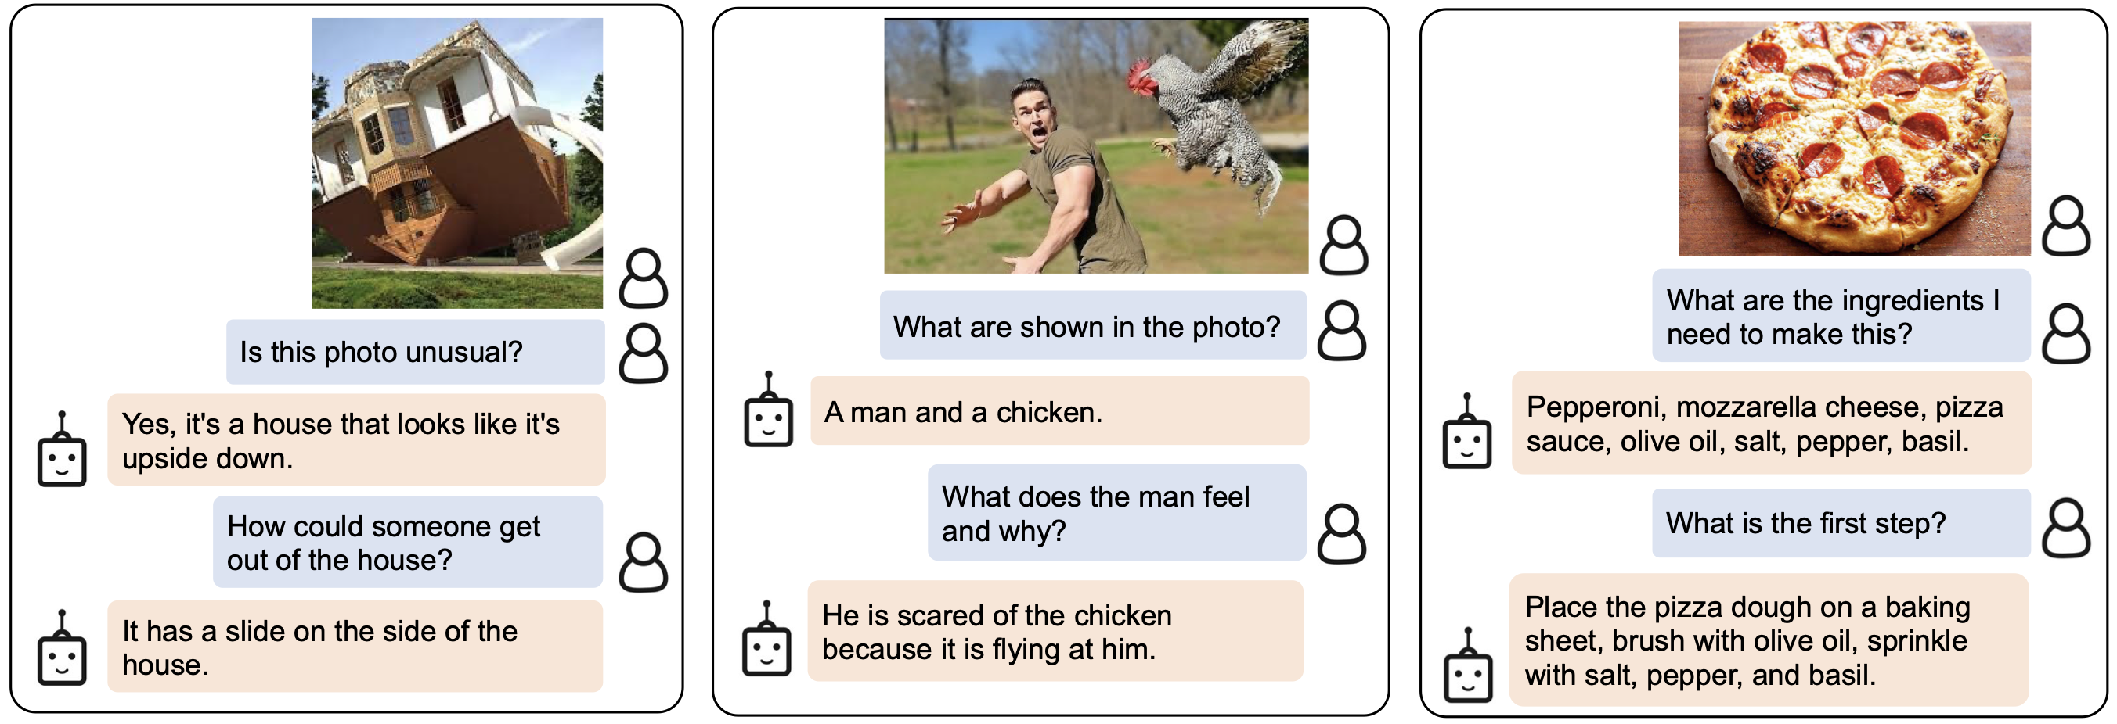
7.5.1 BLIP-2 模型概述
BLIP-2 模型：一种图文多模态模型
BLIP-2展示了很强图生文能力: 视觉知识推理、视觉常识推理、视觉对话、图像到文本生成等

Slide 60
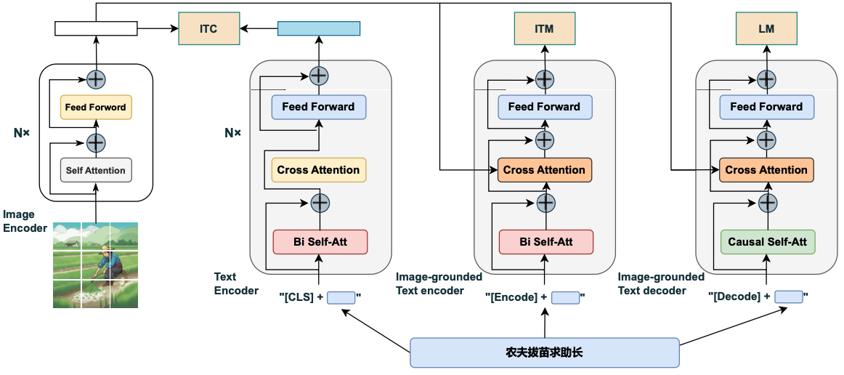
7.5.1 BLIP-2 模型概述
BLIP 模型框架图
BLIP 模型训练方式：端到端重新预训练
BLIP-2
训练方式：冻结图像和文本编码器
大量的数据和复杂的模型，导致重新端到端训练成本高
单模态模型并入多模态模型联合训练，可能会导致灾难性遗忘。
显著降低训练成本
避免了单模态模型的
遗忘问题。

Slide 61
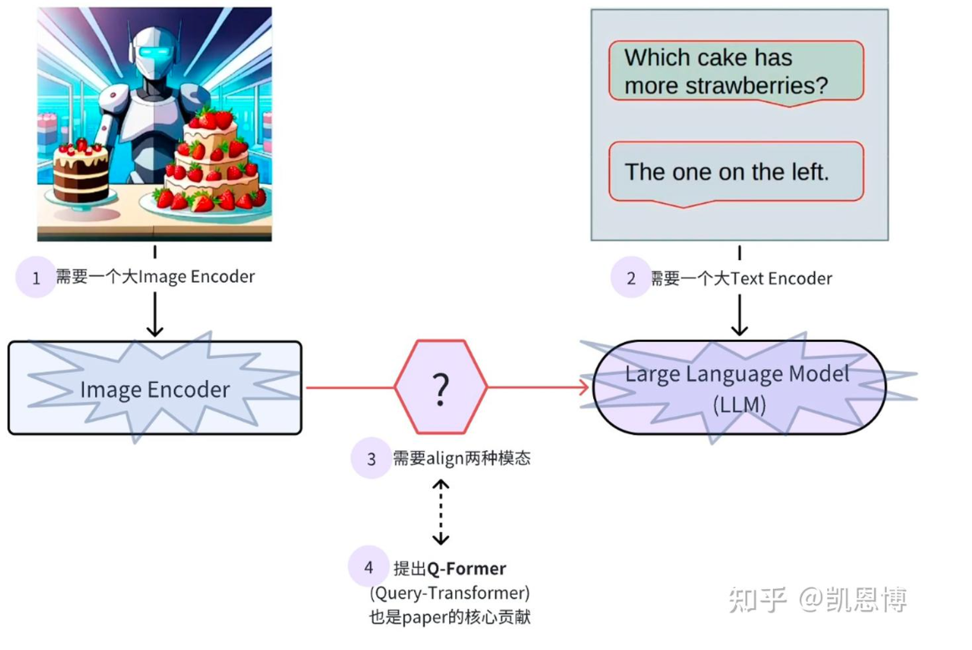
7.5.1 BLIP-2 模型概述
Motivation
如何降低模型训练成本，同时具有很好的性能？
预训练期间冻结单模态模型的参数，避免模型的灾难性遗忘
为了让两个冻结的单模态模型对齐,引入Q-Former模块来对图文进行对齐，从而让图像和文本产生交互
图片来源：https://zhuanlan.zhihu.com/p/681595636

Slide 62
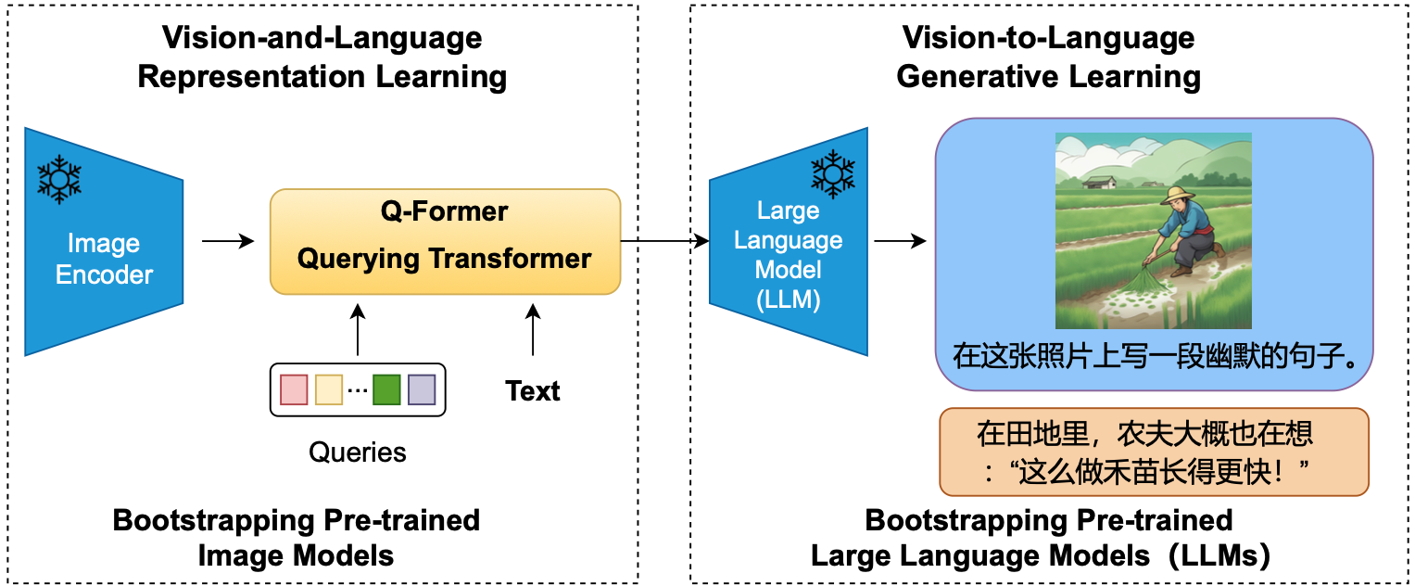
7.5.2 BLIP-2 模型架构
Stage 1
预训练且参数冻结的文本编码模型
Stage 2
预训练且参数冻结的视觉编码模型
可训练的轻量级Querying Transformer (Q-Former)

Slide 63
7.5.2 BLIP-2 模型架构
模型训练
第一阶段：联合视觉编码器训练
第二阶段：联合视觉编码器和LLM训练
Q-Former 使用 BERT-Base 初始化，交叉注意力层随机初始化
图像编码器冻结参数，其输出通过交叉注意力引入Q-Former。
训练目标遵循BLIP模型的训练，联合优化ITC, ITC, ITM。
冻结的图像编码器生成原始图像特征；
查询标记和 Q-Former 从这些原始图像特征中提取并生成转换后的图像特征
这些转换后的图像特征通过全连接层映射到LLM 的文本嵌入空间（映射后的图像特征类似于视觉提示，与文本嵌入一起输入到冻结的 LLM 中）
LLM 根据输入的视觉和文本信息生成目标文本

Slide 64
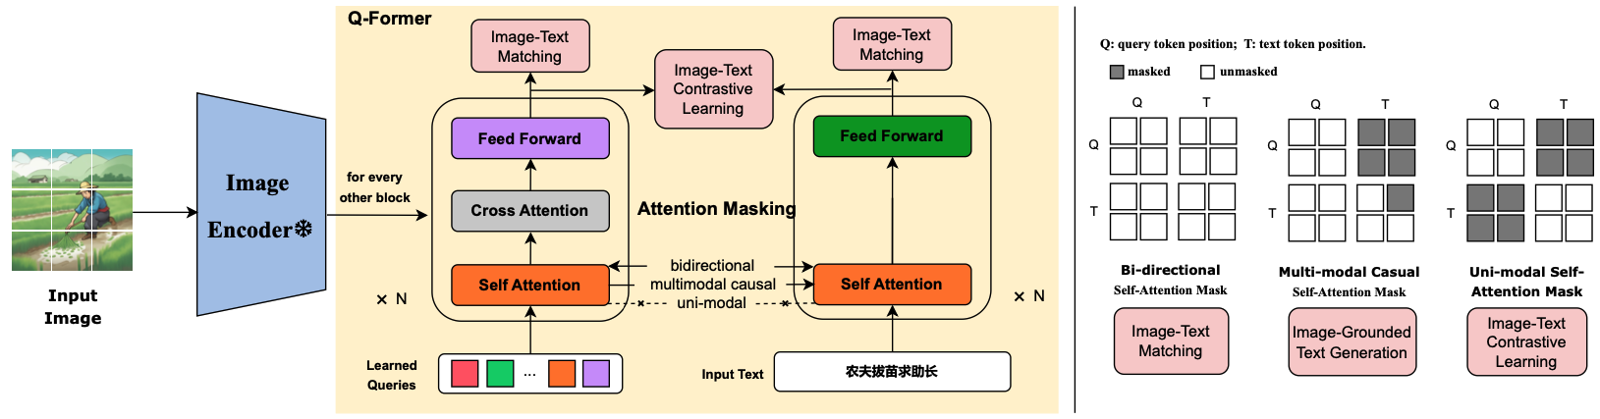
7.5.2 BLIP-2 模型架构
Q-former 结构
Generation
子模块1
与冻结的图像编码器交互的图像transformer。以可训练的查询标记（queries）为输入
子模块2
文本transformer，用作文本编码器和解码器
自注意力层参数共享
（queries与文本交互的方式）

Slide 65
7.5.2 BLIP-2 模型架构
Q-former 结构
训练目标1（ITC）：对齐图像和文本的表征，使其互信息最大化，用自注意力掩码策略
Generation
不允许 Queries 和 Text相互看到 (相互之间的注意力值为0)
可学习的 Queries通过 Cross-Attention 建模和图片特征的依赖关系
输入Text也通过 Self-Attention 建模互相之间的依赖关系
计算 Queries 的输出 Z 和 Text输出的 [CLS] token 输出 t 的对比学习损失相似度分数，选择最大值作为这个图文对的相似度

Slide 66
7.5.2 BLIP-2 模型架构
训练目标2（ITM）：通过学习图文对是否匹配，以细粒度对齐图像表示与 文本表示，用双向注意力机制
Q-former 结构
Generation
采用双向自注意力，Queries 和Text相互做attention
Queries 的输出 Z 捕获了多模态信息，把每个输出的 Queries Embedding 通过一个二类线性分类器中以获得logit ，并将 logit 的输出做平均作为最终的分数

Slide 67
7.5.2 BLIP-2 模型架构
训练目标3（ITG）：给定一张输入图片，训练 Q-Former 生成对应的文本描述，用多模态因果自监督
Q-former 结构
Generation
允许 Text 看到 Queries (Queries 里面有视觉信息)，同时每个 Text token 只能看到它之前的Text token，不允许 Queries 看到 Text 的信息

Slide 68
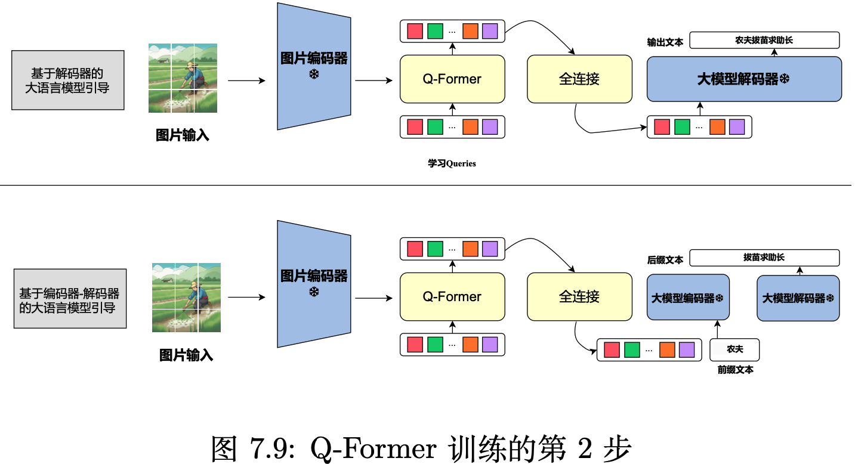
7.5.2 BLIP-2 模型架构
模型训练
Q-fomer 的输出 Z蕴含了视觉信息 ，使用全连接 (FC) 层将 Z 线性投影到与 LLM 的文本嵌入相同维度

Slide 69
7.6讨论
讨论7.1：
请详细描述在ViT模型中，是如何对输入图像的处理将patch变化为token 的。
讨论7.2：
CLIP模型通过将图像和文本进行对比学习，实现了跨模态的理解和应用。请详细说明CLIP模型相较于传统图像分类模型在创新方面的突出特点。
讨论7.3：
请比较BLIP与 CLIP 模型的异同，包括但不限于模型架构、训练过程、对比学习的实现、模型优化、实际应用等方面 。

